Slide 1
الفصل
النسبة والتناسب
٧
الفصل السابع: النسبة والتناسب
٧-٣ التناسب
صفحة ٢٢

Slide 2




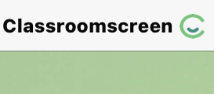






أدوات
ماذا تعلمت
ماذا أريد أن أعرف
ماذا أعرف
جدول التعلم
نشاط
التركيز | فكرة الدرس | المفردات | التدريس | استعد | أمثلة | التدريب | تأكد | مهارات عليا | التقويم | تقويم ختامي | الواجب

Slide 3

فكرة الدرس
أدوات
المفردات
نشاط
التركيز | فكرة الدرس | المفردات | التدريس | استعد | أمثلة | التدريب | تأكد | مهارات عليا | التقويم | تقويم ختامي | الواجب

Slide 4
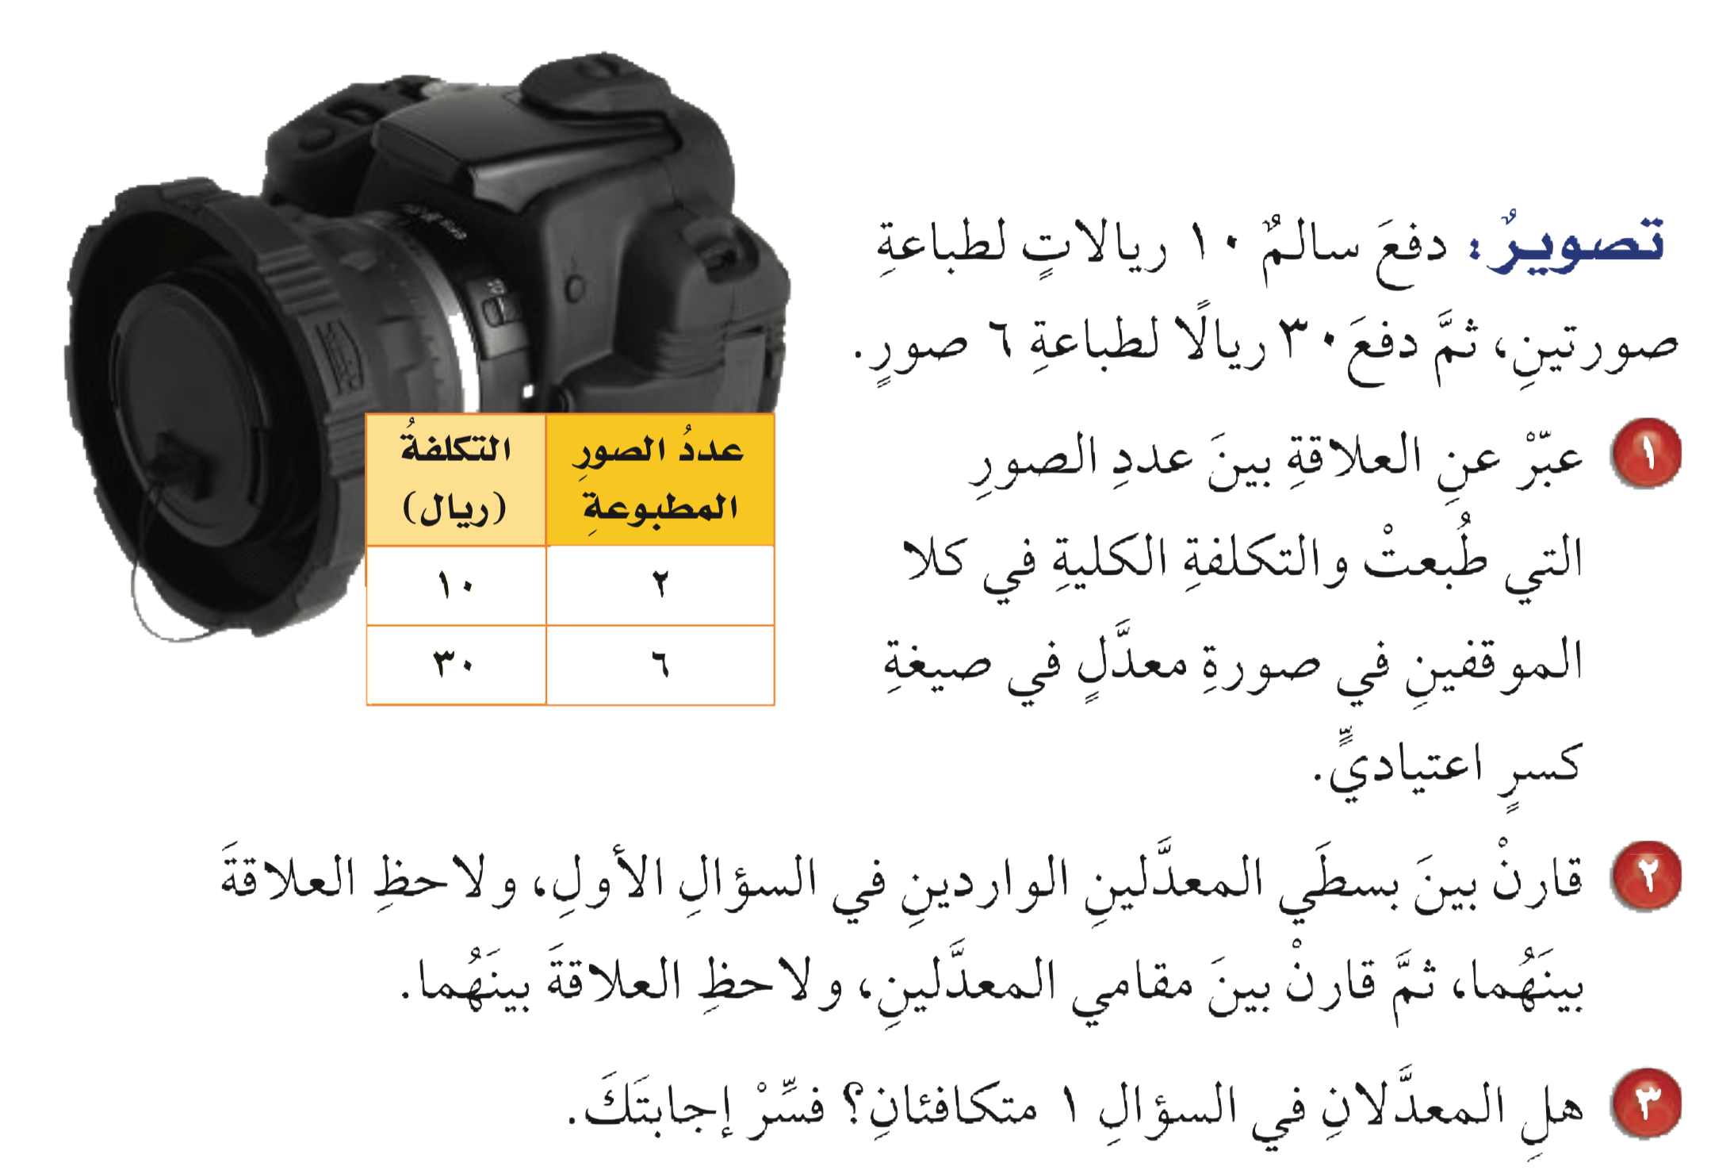
استعد
أدوات
نشاط
التركيز | فكرة الدرس | المفردات | التدريس | استعد | أمثلة | التدريب | تأكد | مهارات عليا | التقويم | تقويم ختامي | الواجب

Slide 5
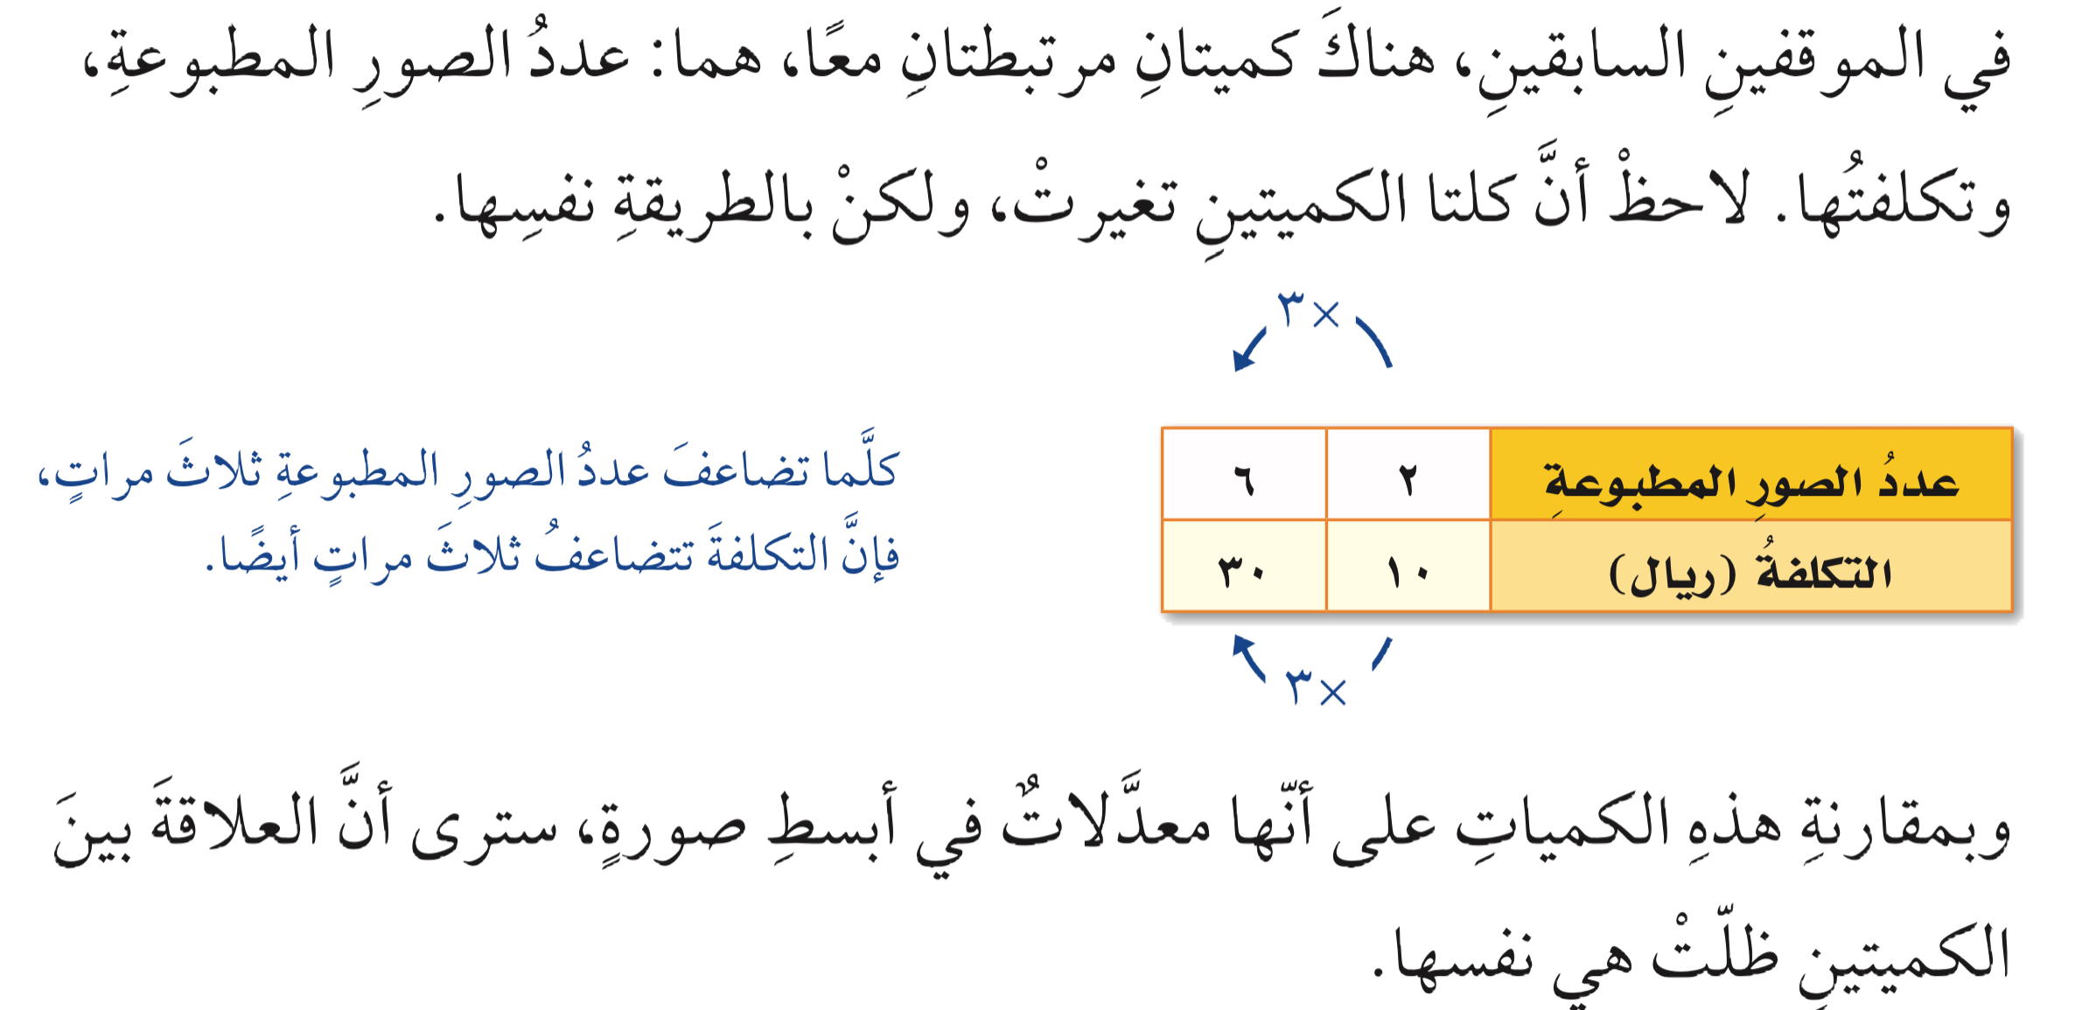
استعد
أدوات
نشاط
التركيز | فكرة الدرس | المفردات | التدريس | استعد | أمثلة | التدريب | تأكد | مهارات عليا | التقويم | تقويم ختامي | الواجب

Slide 6
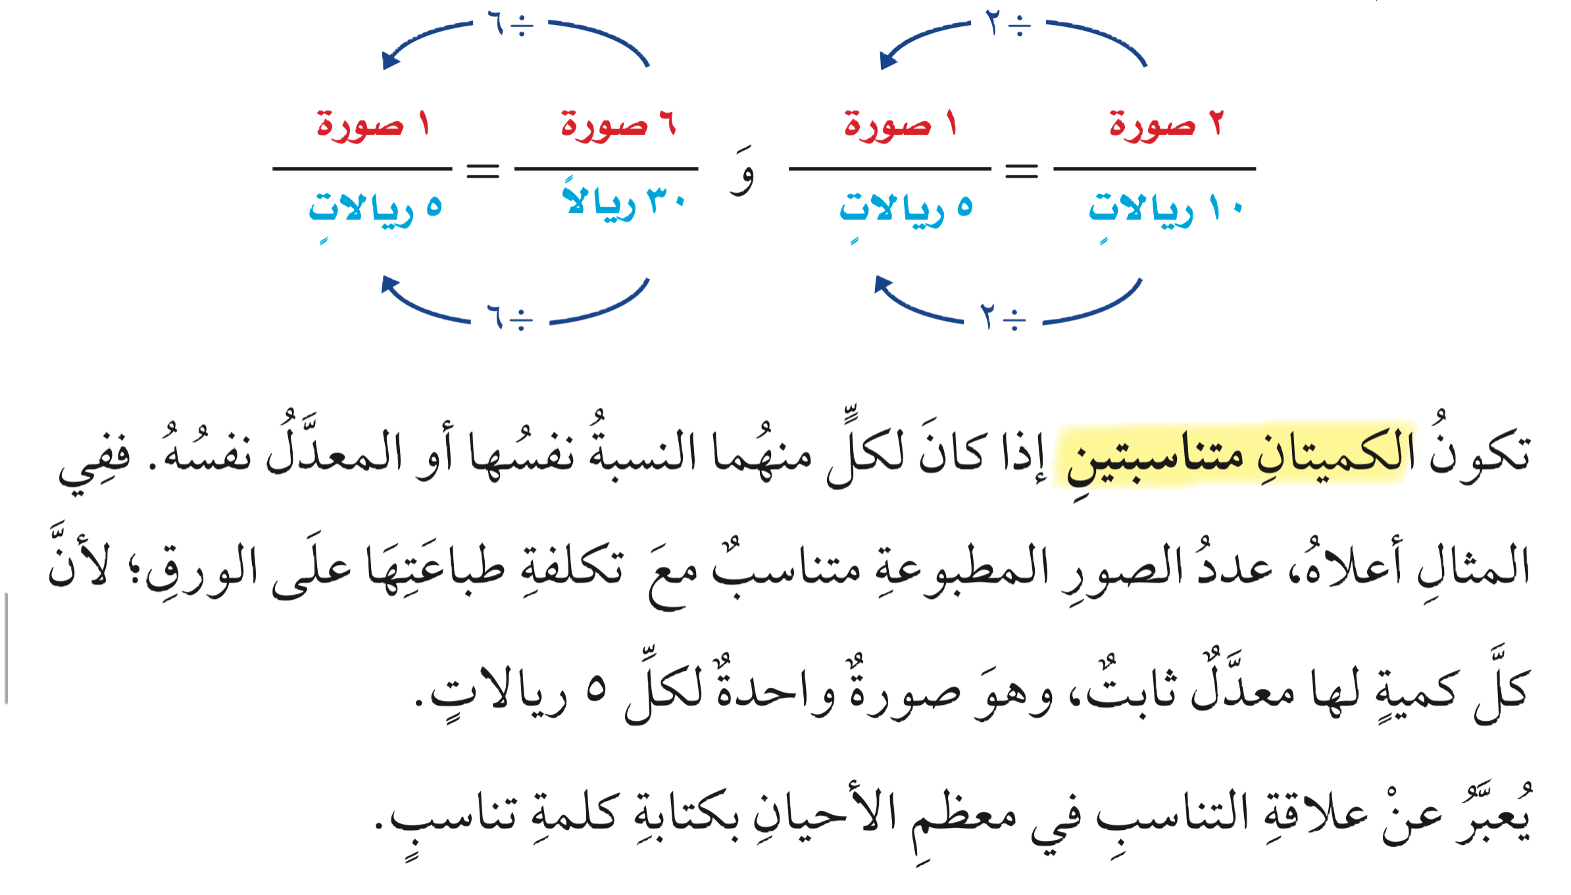
مفردات
أدوات
نشاط
التركيز | فكرة الدرس | المفردات | التدريس | استعد | أمثلة | التدريب | تأكد | مهارات عليا | التقويم | تقويم ختامي | الواجب

Slide 7
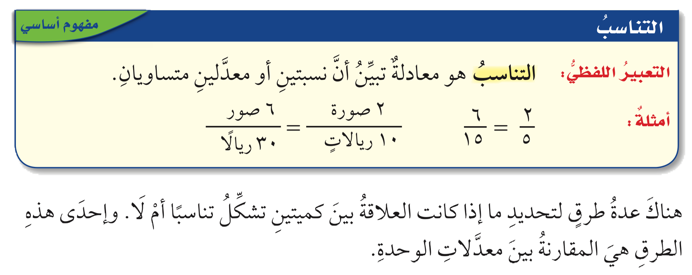
مفردات
أدوات
نشاط
التركيز | فكرة الدرس | المفردات | التدريس | استعد | أمثلة | التدريب | تأكد | مهارات عليا | التقويم | تقويم ختامي | الواجب

Slide 8
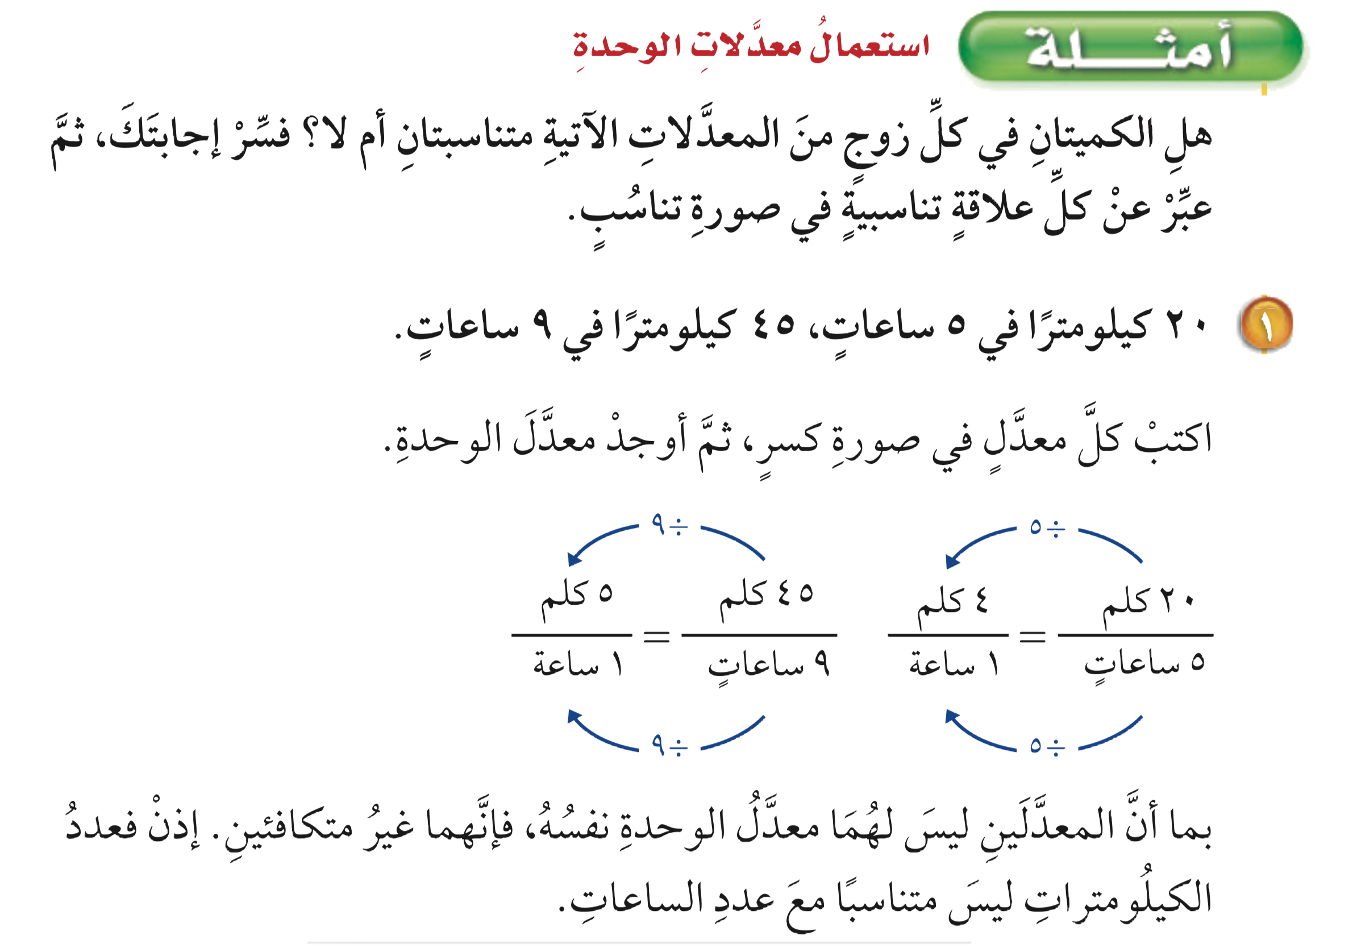
أمثلة
أدوات
نشاط
التركيز | فكرة الدرس | المفردات | التدريس | استعد | أمثلة | التدريب | تأكد | مهارات عليا | التقويم | تقويم ختامي | الواجب

Slide 9
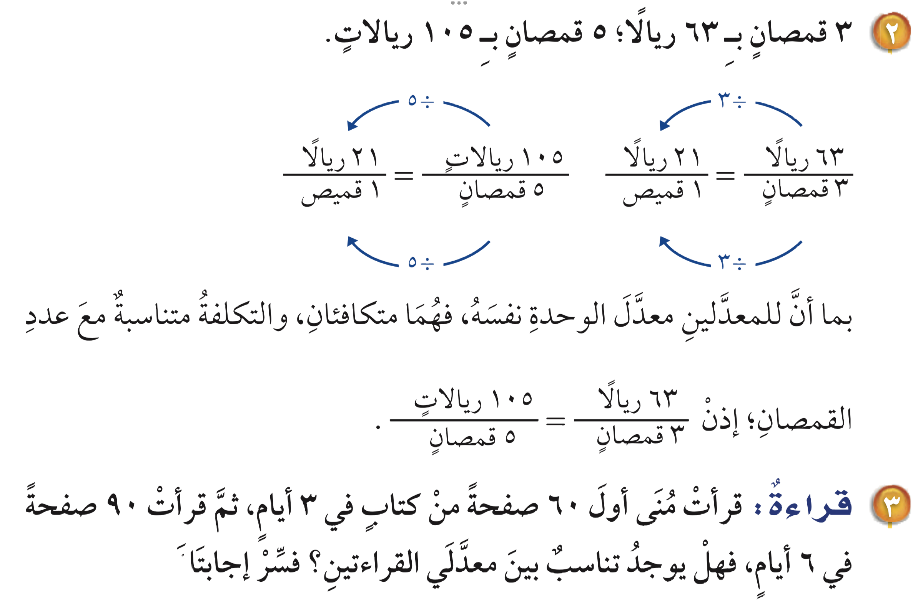
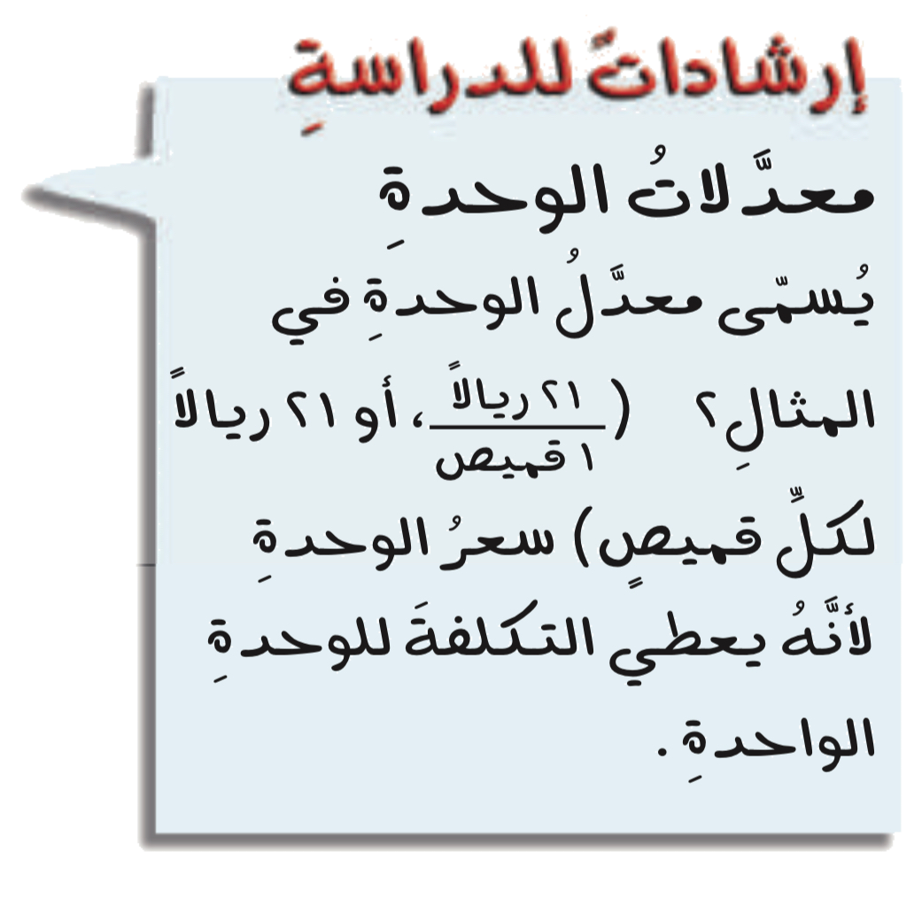
أمثلة
أدوات
نشاط
التركيز | فكرة الدرس | المفردات | التدريس | استعد | أمثلة | التدريب | تأكد | مهارات عليا | التقويم | تقويم ختامي | الواجب

Slide 10
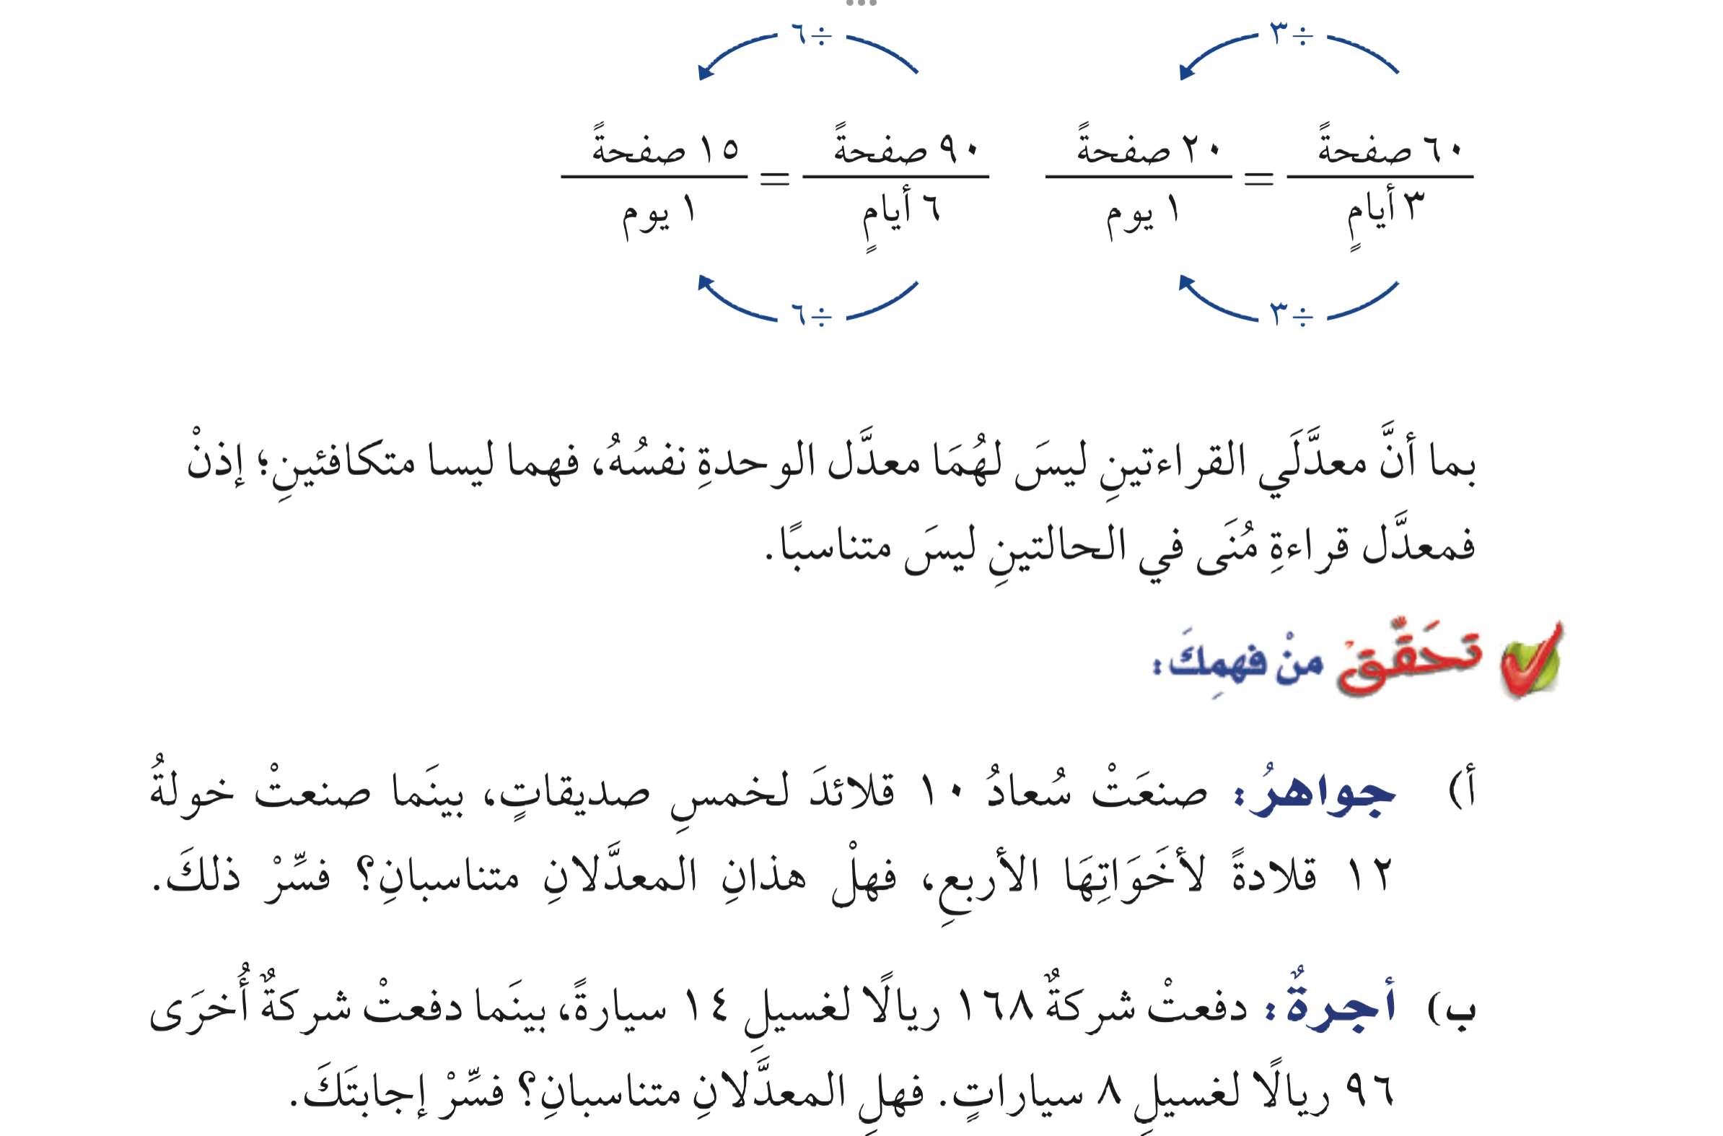
أمثلة
أدوات
تحقق من فهمك
نشاط
التركيز | فكرة الدرس | المفردات | التدريس | استعد | أمثلة | التدريب | تأكد | مهارات عليا | التقويم | تقويم ختامي | الواجب

Slide 11

تحقق من فهمك
أدوات
الحل
نشاط
التركيز | فكرة الدرس | المفردات | التدريس | استعد | أمثلة | التدريب | تأكد | مهارات عليا | التقويم | تقويم ختامي | الواجب

Slide 12
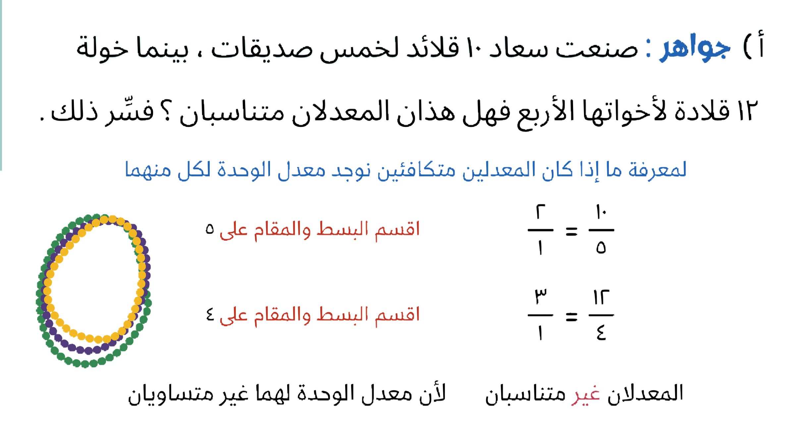
تحقق من فهمك
أدوات
نشاط
التركيز | فكرة الدرس | المفردات | التدريس | استعد | أمثلة | التدريب | تأكد | مهارات عليا | التقويم | تقويم ختامي | الواجب

Slide 13
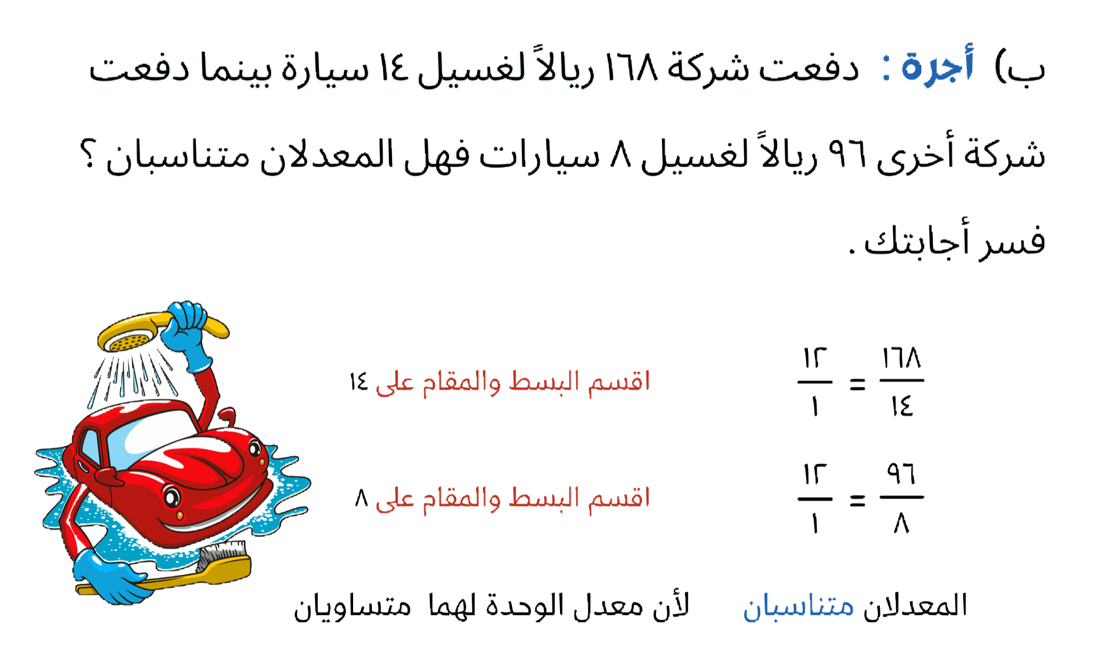
تحقق من فهمك
أدوات
نشاط
التركيز | فكرة الدرس | المفردات | التدريس | استعد | أمثلة | التدريب | تأكد | مهارات عليا | التقويم | تقويم ختامي | الواجب

Slide 14
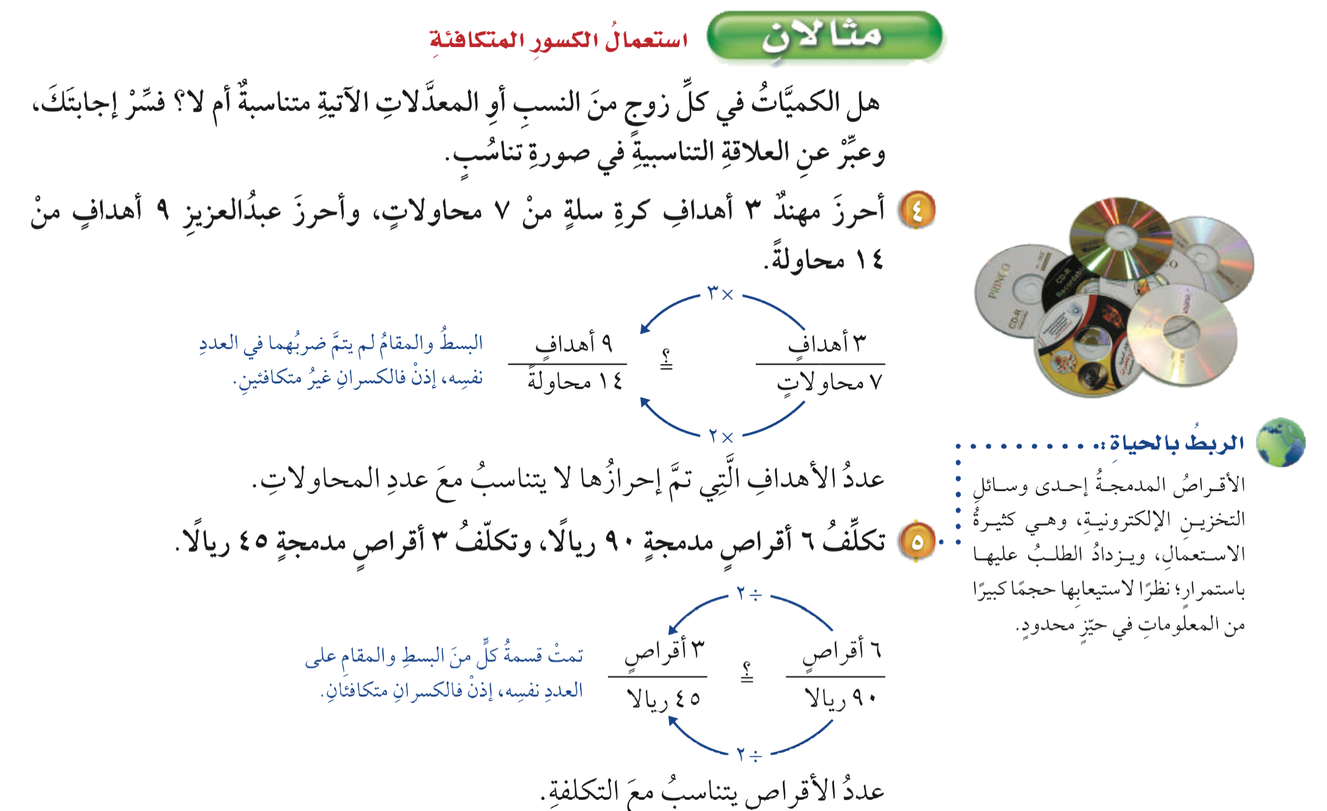
مثالان
أدوات
تحقق من فهمك
نشاط
التركيز | فكرة الدرس | المفردات | التدريس | استعد | أمثلة | التدريب | تأكد | مهارات عليا | التقويم | تقويم ختامي | الواجب

Slide 15
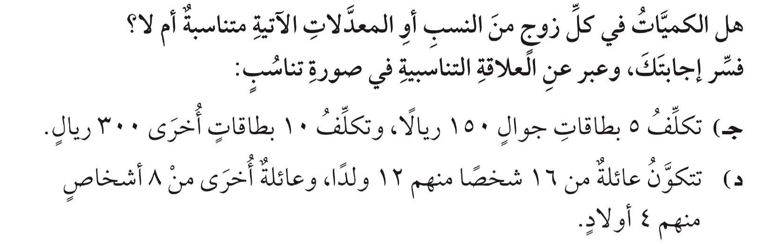
تحقق من فهمك
أدوات
الحل
نشاط
التركيز | فكرة الدرس | المفردات | التدريس | استعد | أمثلة | التدريب | تأكد | مهارات عليا | التقويم | تقويم ختامي | الواجب

Slide 16

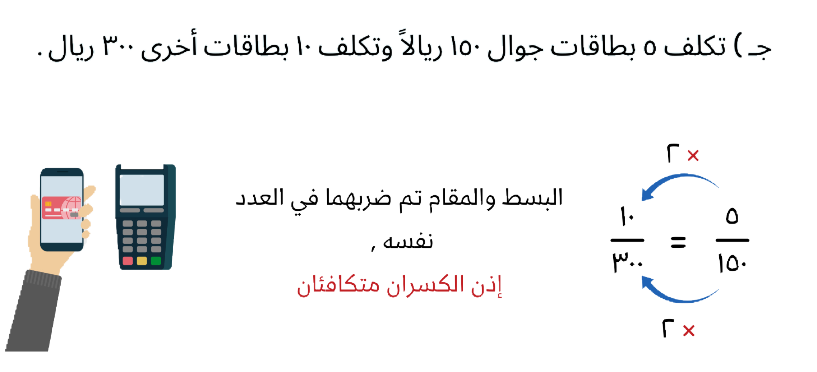

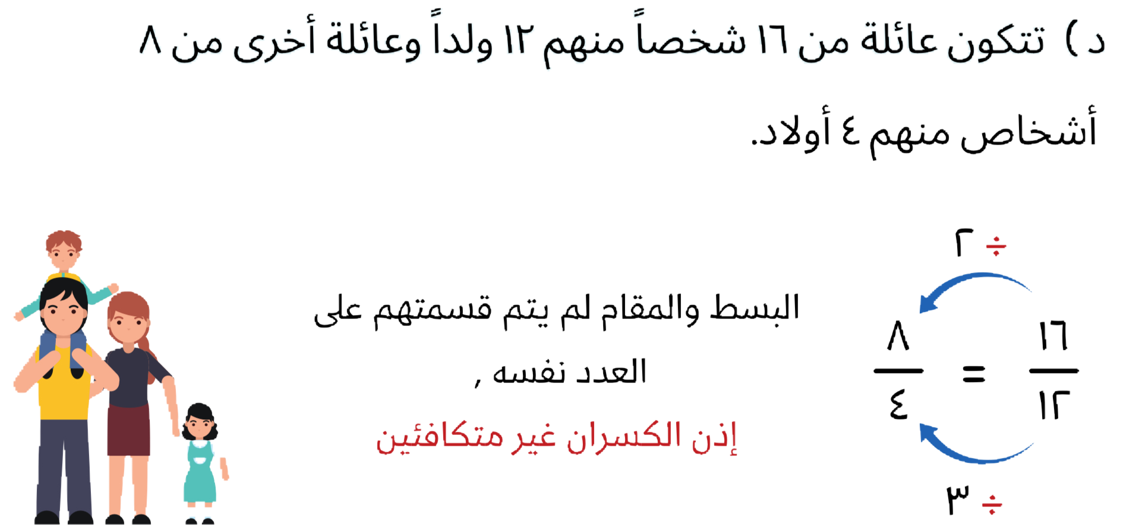
تحقق من فهمك
أدوات
نشاط
التركيز | فكرة الدرس | المفردات | التدريس | استعد | أمثلة | التدريب | تأكد | مهارات عليا | التقويم | تقويم ختامي | الواجب

Slide 17
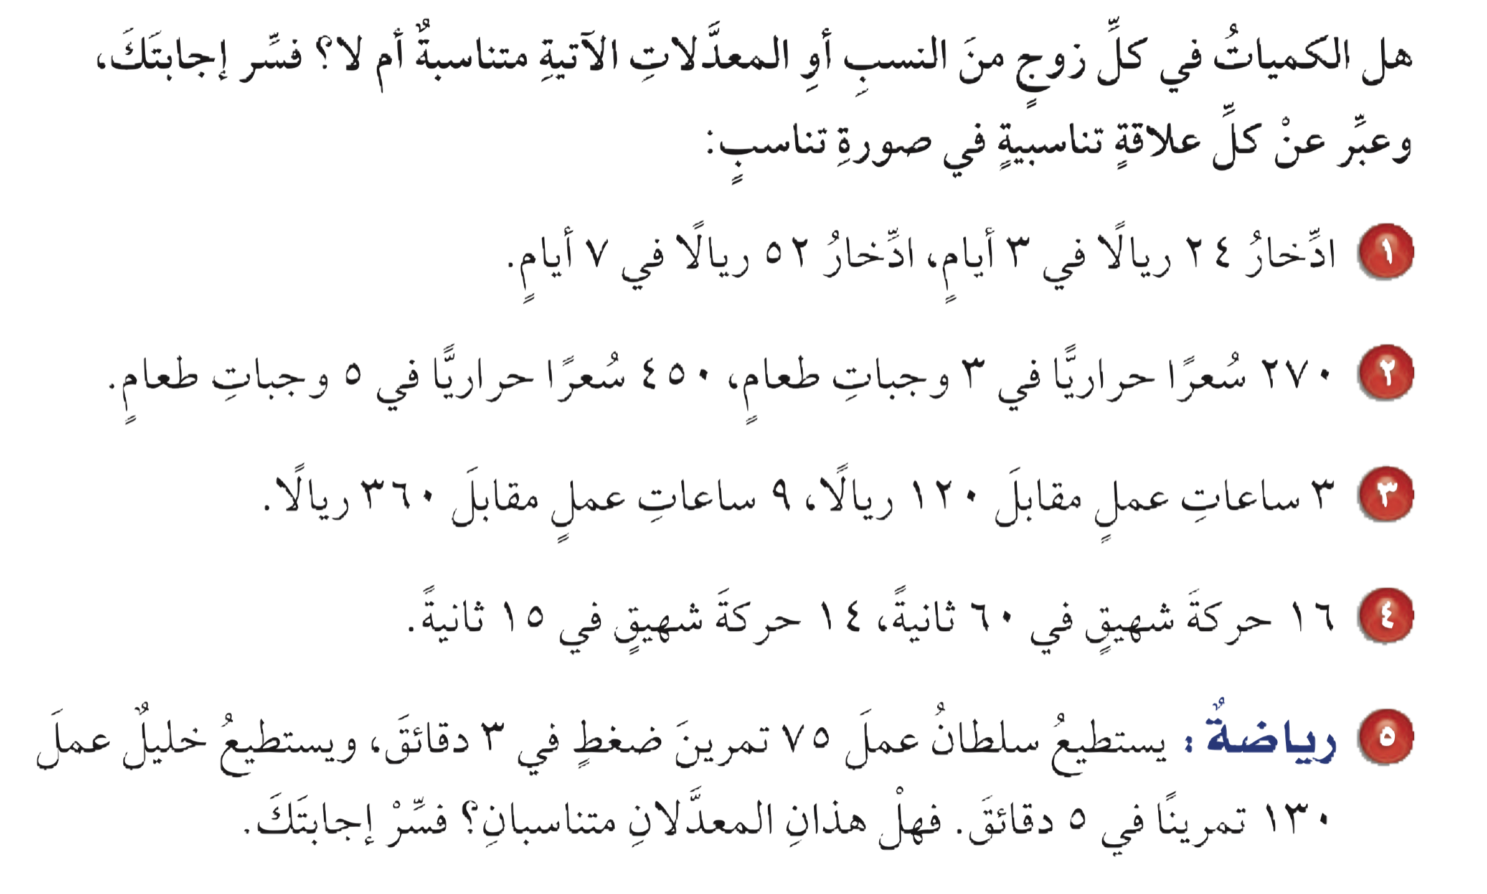
تـــــأكد
أدوات
الحل
نشاط
التركيز | فكرة الدرس | المفردات | التدريس | استعد | أمثلة | التدريب | تأكد | مهارات عليا | التقويم | تقويم ختامي | الواجب

Slide 18
تـــــأكد
أدوات
٧٫٤٣
≈
٥٢
٨
=
٢٤
١
٧
١
٣
النسبتان غير متناسبتين
نشاط
التركيز | فكرة الدرس | المفردات | التدريس | استعد | أمثلة | التدريب | تأكد | مهارات عليا | التقويم | تقويم ختامي | الواجب

Slide 19
تـــــأكد
أدوات
الحل
نشاط
التركيز | فكرة الدرس | المفردات | التدريس | استعد | أمثلة | التدريب | تأكد | مهارات عليا | التقويم | تقويم ختامي | الواجب

Slide 20
تـــــأكد
أدوات
٩٠
=
٤٥٠
٩٠
=
٢٧٠
١
٥
١
٣
النسبتان متناسبتان
نشاط
التركيز | فكرة الدرس | المفردات | التدريس | استعد | أمثلة | التدريب | تأكد | مهارات عليا | التقويم | تقويم ختامي | الواجب

Slide 21
تـــــأكد
أدوات
الحل
نشاط
التركيز | فكرة الدرس | المفردات | التدريس | استعد | أمثلة | التدريب | تأكد | مهارات عليا | التقويم | تقويم ختامي | الواجب

Slide 22
تـــــأكد
أدوات
٤٠
=
٣٦٠
٤٠
=
١٢٠
١
٩
١
٣
النسبتان متناسبتان
نشاط
التركيز | فكرة الدرس | المفردات | التدريس | استعد | أمثلة | التدريب | تأكد | مهارات عليا | التقويم | تقويم ختامي | الواجب

Slide 23
تـــــأكد
أدوات
الحل
نشاط
التركيز | فكرة الدرس | المفردات | التدريس | استعد | أمثلة | التدريب | تأكد | مهارات عليا | التقويم | تقويم ختامي | الواجب

Slide 24
تـــــأكد
أدوات
١٤
٤
=
١٦
١٥
١٥
٦٠
النسبتان غير متناسبتين
نشاط
التركيز | فكرة الدرس | المفردات | التدريس | استعد | أمثلة | التدريب | تأكد | مهارات عليا | التقويم | تقويم ختامي | الواجب

Slide 25
تـــــأكد
أدوات
الحل
نشاط
التركيز | فكرة الدرس | المفردات | التدريس | استعد | أمثلة | التدريب | تأكد | مهارات عليا | التقويم | تقويم ختامي | الواجب

Slide 26
تـــــأكد
أدوات
٢٦
=
١٣٠
٢٥
=
٧٥
١
٥
١
٣
المعدلان غير متساويين إذاً المعدلان غير متناسبين
نشاط
التركيز | فكرة الدرس | المفردات | التدريس | استعد | أمثلة | التدريب | تأكد | مهارات عليا | التقويم | تقويم ختامي | الواجب

Slide 27
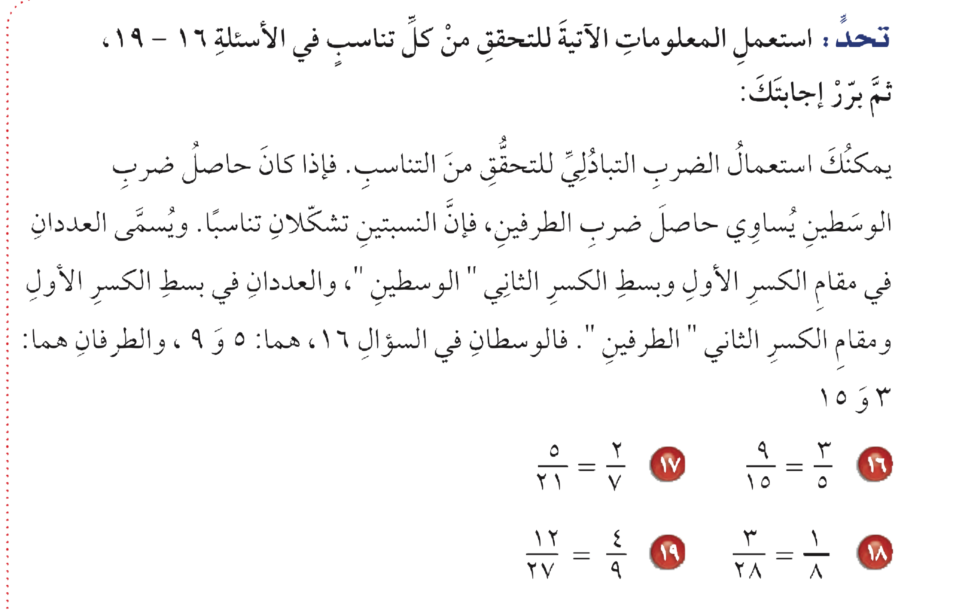
مسائل مهارات عليا
أدوات
الحل
نشاط
التركيز | فكرة الدرس | المفردات | التدريس | استعد | أمثلة | التدريب | تأكد | مهارات عليا | التقويم | تقويم ختامي | الواجب

Slide 28
مسائل مهارات عليا
حاصل ضرب الوسطين = ٥ × ٩ = ٤٥
حاصل ضرب الطرفين = ٣ × ١٥ = ٤٥
النسبتان تشكلان تناسباً
أدوات
حاصل ضرب الوسطين = ٥ × ٧ = ٣٥
حاصل ضرب الطرفين = ٢ × ٢١ = ٤٢
النسبتان لا تشكلان تناسباً
نشاط
التركيز | فكرة الدرس | المفردات | التدريس | استعد | أمثلة | التدريب | تأكد | مهارات عليا | التقويم | تقويم ختامي | الواجب

Slide 29
أدوات
ماذا تعلمت
ماذا أريد أن أعرف
ماذا أعرف
جدول التعلم
نشاط
التركيز | فكرة الدرس | المفردات | التدريس | استعد | أمثلة | التدريب | تأكد | مهارات عليا | التقويم | تقويم ختامي | الواجب

Slide 30

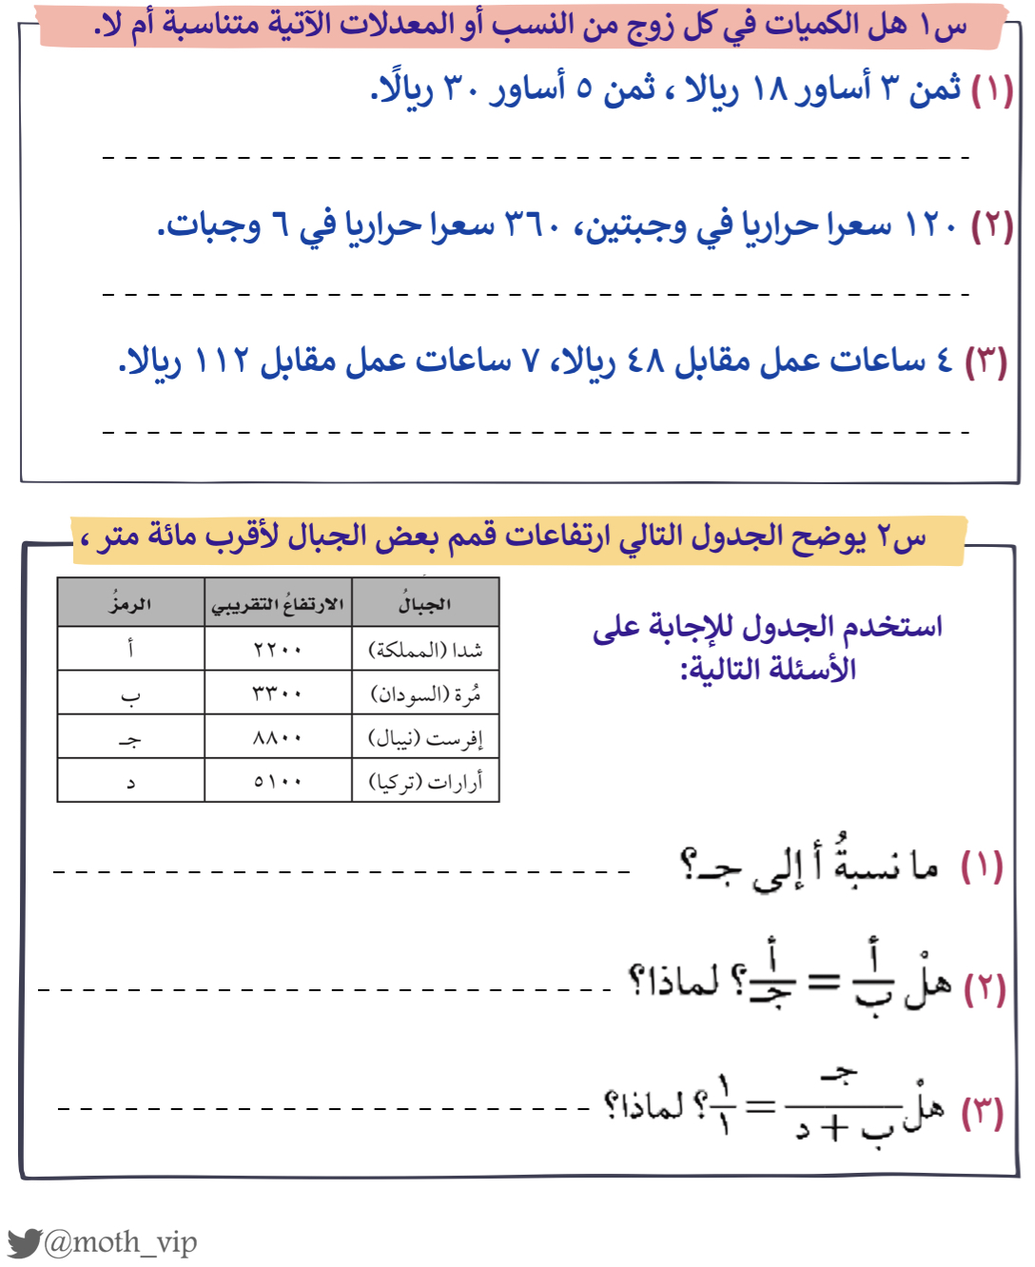

تقويم
ختامي
التركيز | فكرة الدرس | المفردات | التدريس | استعد | أمثلة | التدريب | تأكد | مهارات عليا | التقويم | تقويم ختامي | الواجب

Slide 31
الواجب
سؤال
٦ ، ١٢ ، ١٣
صفحة
٢٥-٢٦
ختاماً
إن لم تُقدّم وقتك الثمين وجُهدك وتعبك لأجل هدف عظيم تسعى له فلن تصل إليه.
التركيز | فكرة الدرس | المفردات | التدريس | استعد | أمثلة | التدريب | تأكد | مهارات عليا | التقويم | تقويم ختامي | الواجب

